Slide 1
最短路径&差分约束
------ 计科1705宋海磊

Slide 2
基本内容：
1.图的基本概念
2.图的保存方式
3.最短路的几种算法
Dijkstra、Bellman-Ford、SPFA、Floyd等；
4.差分约束
数形结合，三角不等式，解得存在性，不等式标准化等；
5.差分约束的经典应用
线性约束，区间约束，未知条件约束等；

Slide 3
基本概念
数学表示：
图是一个三元组：G=<V(G), E(G), W(G)> 有向边
V(G): 图的节点集
E(G): 图G的边集 无向边
W(G): V*V的关联函数
重边(平行边)：两个节点间方向相同的若干条边
自环：自己连自己的环
对称边：两端点间方向相反的两条边（一条无向边可以拆为两条有向边）
i
j
i
j

Slide 4
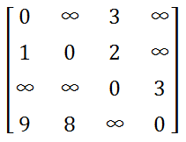
图的存储
1.邻接矩阵是直接利用一个二维数组对边的关系进行存储，矩阵的第i行第j列的值 表示 i -> j 这条边的权值；特殊的，如果不存在这条边，用一个特殊标记来表示；如果i == j，则权值为0。它的优点是实现非常简单，而且很容易理解；缺点也很明显，如果这个图是一个非常稀疏的图，图中边很少，但是点很多，就会造成非常大的内存浪费，点数过大的时候根本就无法存储。图一-2-2展示了图一-2-1的邻接矩阵表示法。

Slide 5
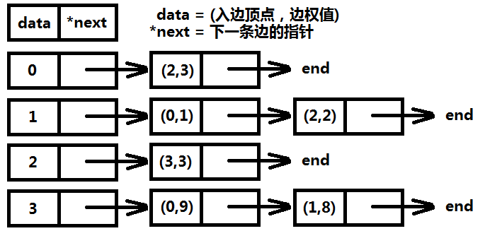
图的存储
2.邻接表是图中常用的存储结构之一，每个顶点都有一个链表，这个链表的数据表示和当前顶点直接相邻的顶点（如果边有权值，还需要保存边权信息）。邻接表的优点是对于稀疏图不会有数据浪费，缺点就是实现相对麻烦，需要自己实现链表，动态分配内存。图一-2-3展示了图一-2-1的邻接表表示法。

Slide 6
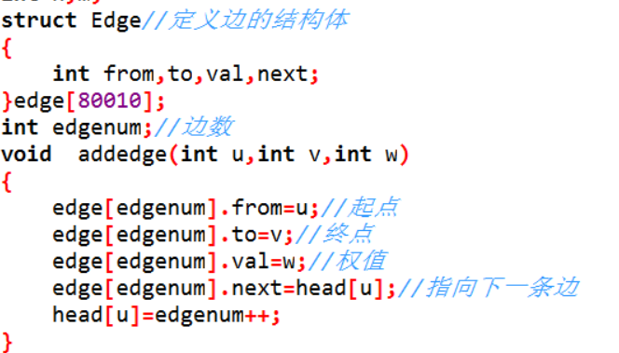
图的存储
不过对于邻接表一般可以用结构+数组实现

Slide 7
图的存储
3、链式前向星
链式前向星和邻接表类似，也是链式结构和线性结构的结合，每个结点i都有一个链表，链表的所有数据是从i出发的所有边的集合（对比邻接表存的是顶点集合），边的表示为一个四元组(u, v, w, next)，其中(u, v)代表该条边的有向顶点对，w代表边上的权值，next指向下一条边。
具体的，我们需要一个边的结构体数组 edge[maxn]，maxn表示边的总数，所有边都存储在这个结构体数组中，并且用head[i]来指向 i 结点的第一条边。

Slide 8
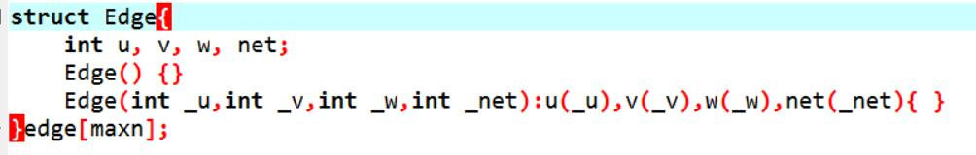
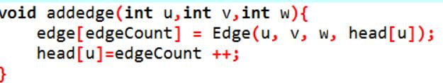
图的存储
边的结构体声明如下：
初始化所有的head[i] = INF，当前边总数 edgeCount = 0
每读入一条边，调用addedge(u, v, w)，具体函数的实现如下：

Slide 9
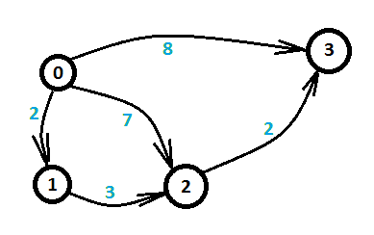
最短路
引例：
让我们来看一个问题，这个问题描述相对简单，给定四个小岛以及小岛之间的有向距离，问从第0个岛到第3个岛的最短距离。如图所示，箭头指向的线段代表两个小岛之间的有向边，蓝色数字代表距离权值。

Slide 10
最短路
这个问题就是最经典的最短路问题了。由于这个图比较简单，我们可以枚举所有的路线，发现总共三条路线，如下：
1. 0 -> 3 长度为8
2. 0 -> 2 -> 3 长度为7+2 = 9
3. 0 -> 1 -> 2 -> 3 长度为2 + 3 + 2 = 7
最短路为三条线路中的长度的最小值即7，所以最短路的长度就是7。

Slide 11
最短路
对于一个有向图或无向图，所有边权为正（边用邻接矩阵的形式给出），给定a和b，求a到b的最短路，保证a一定能够到达b。这条最短路是否一定存在呢？答案是肯定的。相反，最长路就不一定了，由于边权为正，如果遇到有环的时候，可以一直在这个环上走，因为要找最长的，这样就使得路径越变越长，永无止境，所以对于正权图，在可达的情况下最短路一定存在，最长路则不一定存在。这里先讨论正权图的最短路问题。

Slide 12
Dijkstra
D(s, t) = {Vs ... Vi ... Vj ... Vt}表示s到t的最短路，其中i和j是这条路径上的两个中间结点，那么D(i, j)必定是i到j的最短路，这个性质是显然的，可以用反证法证明。
基于上面的最优子结构性质，如果存在这样一条最短路D(s, t) = {Vs ... Vi Vt}，其中i和t是最短路上相邻的点，那么D(s, i) = {Vs ... Vi} 必定是s到i的最短路。Dijkstra算法就是基于这样一个性质，通过最短路径长度递增，逐渐生成最短路。

Slide 13
Dijkstra
Dijkstra算法是最经典的最短路算法，用于计算正权图的单源多汇最短路（Single Source Shortest Path，源点给定，通过该算法可以求出起点到所有点的最短路），它是基于这样一个事实：如果源点到x点的最短路已经求出，并且保存在d[x] ( 可以将它理解为D(s, x) )上，那么可以利用x去更新 x能够直接到达的点 的最短路。即：
d[y] = min{ d[y], d[x] + w(x, y) }

Slide 14
Dijkstra
具体算法描述如下：对于图G = <V, E>，源点为s，dis[i]表示s到i的最短路，vis[i]表示d[i]是否已经确定(布尔值)。
1) 初始化 所有顶点 dis[i] = INF, vis[i] = false，令dis[s] = 0；
2) 从所有vis[i]为false的顶点中找到一个dis[i]值最小的，令x = i; 如果找不到，算法结束；
3) 标记vis[x] = true, 更新和x直接相邻的所有顶点y的最短路： dis[y] = min{ dis[y], dis[x] + w(x, y) }

Slide 15
Dijkstra + 优先队列(小顶堆)
再来看Dijkstra算法，我们关注算法的第3)步，对和x直接相邻的点进行更新的时候，不再需要遍历所有的点，而是只更新和x直接相邻的点，这样总的更新次数就和顶点数n无关了，总更新次数就是总边数m，算法的复杂度变成了O(n^2 + m)，之前的复杂度是O(n^2)，但是有两个n^2的操作，而这里是一个，原因在于找d值最小的顶点的时候还是一个O(n)的轮询，总共n次查找。那么查找d值最小有什么好办法呢？
在C++中，可以利用STL的优先队列( priority_queue )来实现获取最小值的操作。

Slide 16
例题1(HDU2544)：
在每年的校赛里，所有进入决赛的同学都会获得一件很漂亮的t-shirt。但是每当我们的工作人员把上百件的衣服从商店运回到赛场的时候，却是非常累的！所以现在他们想要寻找最短的从商店到赛场的路线，你可以帮助他们吗？
直接告诉你求最短路.
邻接矩阵，邻接表(根据所给数据选择)。

Slide 17
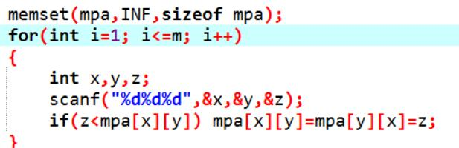
例题1：邻接矩阵实现
邻接矩阵用二维数组存储两点之间的距离，mpa[i][j]：表示从i到j的距离(如不存在,为INF)
由于两个点之间可能有多条路，我们应该取最小的；

Slide 18
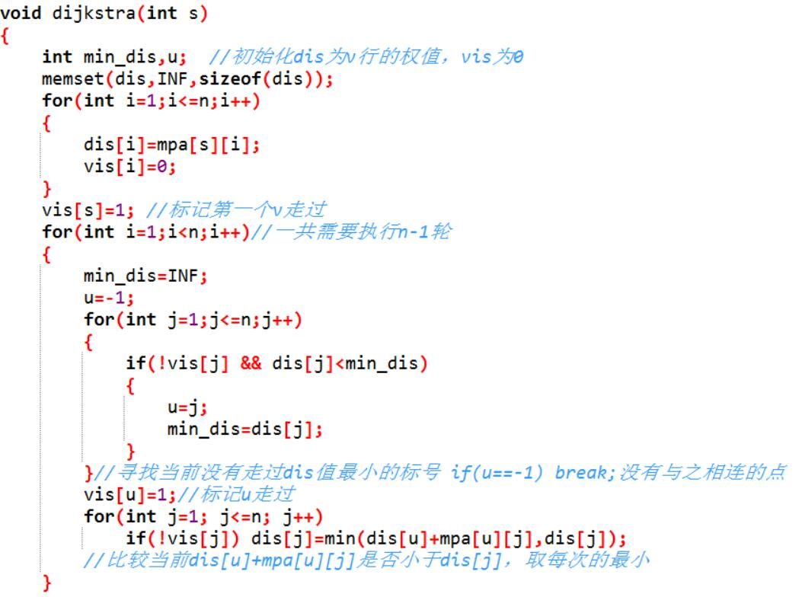
例题1：
邻接矩阵实现：

Slide 19
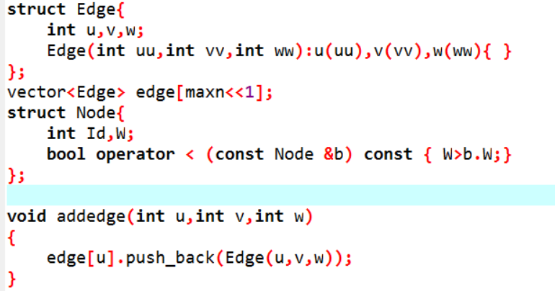
例题1：优先队列优化
前向星，用vector保存边的信息
通过重载运算符使得其在优
先队列里队顶的距离总是小
于下面的距离。

Slide 20
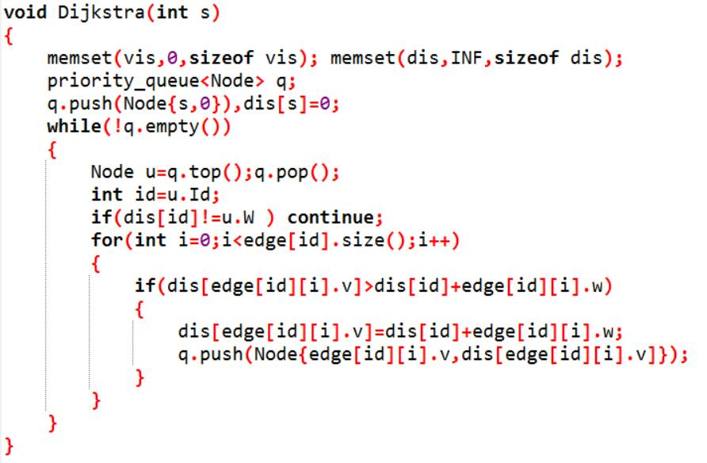
例题1：
优先队列优化
核心代码：

Slide 21
Dijkstra
考虑这个算法的复杂度，如果用n表示点数，m表示边数，因为我们在把顶点插入队列的时候并没有判断队列中有没有这个点，而且也不能进行这样的判断，因为新插入的点一定会取代之前的点（距离更短才会执行插入），所以同一时间队列中的点有可能重复，插入操作的上限是m次，所以最多有m个点，那么一次插入和删除的操作的平摊复杂度就是O(logm)，但是每次取距离最小的点，对于有多个相同点的情况，如果那个点已经出过一次队列了，下次同一个点出队列的时候它对应的距离一定比之前的大，不需要用它去更新其它点，因为一定不可能更新成功，所以真正执行更新操作的点的个数其实只有n个，所以总体下来的平均复杂度为O( (m+n)log m)，而这个只是理论上界，一般问题中都是很快就能找到最短路的，所以实际复杂度会比这个小很多，相比O(n^2)的算法已经优化了很多了。

Slide 22
Bellman-Ford(贝尔曼•福特)
Dijkstra算法求的是正权图的单源最短路问题，对于权值有负数的情况就不能用Dijkstra求解了，因为如果图中存在负环，Dijkstra带优先队列优化的算法就会进入一个死循环，因为可以从起点走到负环处一直将权值变小 。对于带负权的图的最短路问题就需要用到Bellman-Ford算法了。
Bellman-Ford算法可以在最短路存在的情况下求出最短路，并且在存在负权圈的情况下告诉你最短路不存在，前提是起点能够到达这个负权圈，因为即使图中有负权圈，但是起点到不了负权圈，最短路还是有可能存在的。它是基于这样一个事实：一个图的最短路如果存在，那么最短路中必定不存在圈，所以最短路的顶点数除了起点外最多只有n-1个。

Slide 23
Bellman-Ford
Bellman-Ford同样也是利用了最短路的最优子结构性质，用dis[i]表示起点s到i的最短路，那么边数上限为 n 的最短路可以通过边数上限为 n-1 的最短路 加入一条边 得到，通过n-1次迭代，最后求得s到所有点的最短路。
例子仍用HDU2544

Slide 24
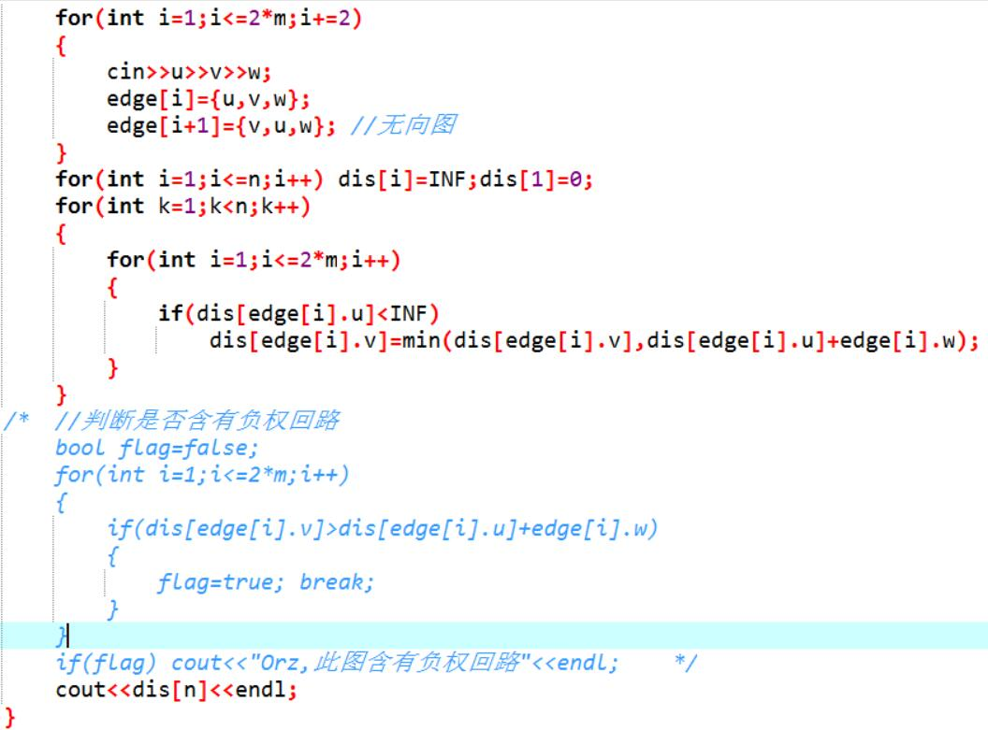
Bellman-Ford
这个算法的时间复
杂度为O(nm)，n为点
数，m为边数。

Slide 25
Bellman-Ford
在第2)操作开始的时候记录一个标志，标志初始为false，如果有一条边发生了松弛，那么标志置为true，所有边枚举完毕如果标志还是false则说明没有负权回路，否则就含有负环。
这个优化在一般情况下很有效，因为往往最短路在前几次迭代就已经找到最优解了，但是也不排除上文提到的负权圈的情况，会一直更新，使得整个算法的时间复杂度达到上限O(nm)，那么如何改善这个算法的效率呢？

Slide 26
SPFA(Shortest Path Faster Algorithm)
SPFA是基于Bellman-Ford的思想，采用先进先出(FIFO)队列进行优化的一个计算单源最短路的快速算法。
SPFA的原理类似Bellman-Ford.利用一个先进先出的队列用来保存待松弛的结点，每次取出队首结点u，并且枚举从u出发的所有边(u, v)，如果dis[u] + w(u, v) < dis[v]，则更新dis[v] = dis[u] + w(u, v)，然后判断v点在不在队列中，如果不在就将v点放入队尾。这样不断从队列中取出结点来进行松弛操作，直至队列空为止。

Slide 27
SPFA
如果存在负权圈呢？
Solution:
用一个数组cnt[i]来记录i这个点入队的次数，所有的cnt[i]必定都小于等于n，所以一旦有一个cnt[i] > n，则表明这个图中存在负权圈。
if(++cnt[edge[G[u][i]].v]>n) return false;

Slide 28
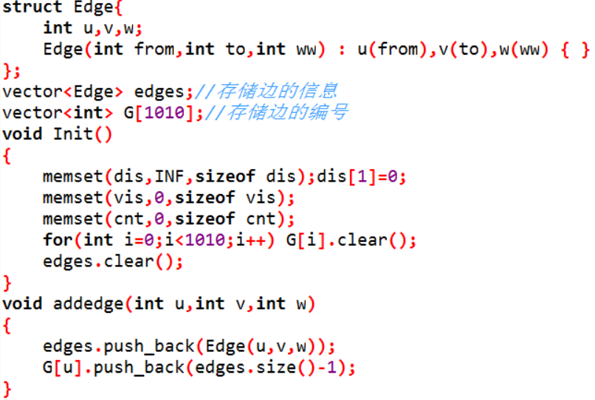
SPFA(例子同上)
初始化操作

Slide 29
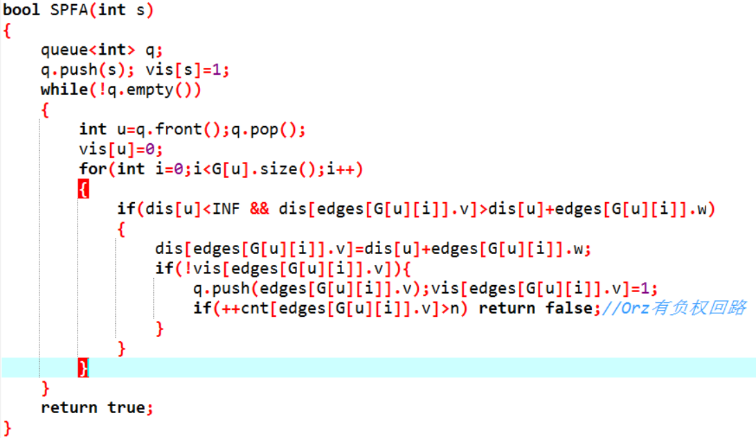
SPFA
核心代码：

Slide 30
SPFA
以上代码实现的SPFA算法的最坏时间复杂度为O(nm)，其中n为点数，m为边数，但是一般不会达到这个上界，一般的期望时间复杂度为O(km)， k为常数，m为边数（这个时间复杂度只是估计值，具体和图的结构有很大关系，而且很难证明，不过可以肯定的是至少比传统的Bellman-Ford高效很多，所以一般采用SPFA来求解带负权圈的最短路问题）。

Slide 31
Floyd-Warshall(弗洛伊德)
最后介绍一个求任意两点最短路的算法。很显然，对于求任意两点间的最短路我们可以求n次单源最短路(枚举起点)，但是时间复杂度会爆的。
我们可以运用之前学过的DP的思想通过枚举中间点来优化它的时间复杂度。
d[i][j][k]表示从i到j在节点只允许经过[0,k]时的最短距离；
a. 如果最短路经过k点，则d[i][j][k] = d[i][k][k-1] + d[k][j][k-1];
b. 如果最短路不经过k点，则d[i][j][k] = d[i][j][k-1];
于是有状态转移方程： d[i][j][k] = min{ d[i][j][k-1], d[i][k][k-1] + d[k][j][k-1] }
一般省去后面一维，变为二维：d[i][j]=min(d[i][j],d[i][k]+d[k][j]);

Slide 32
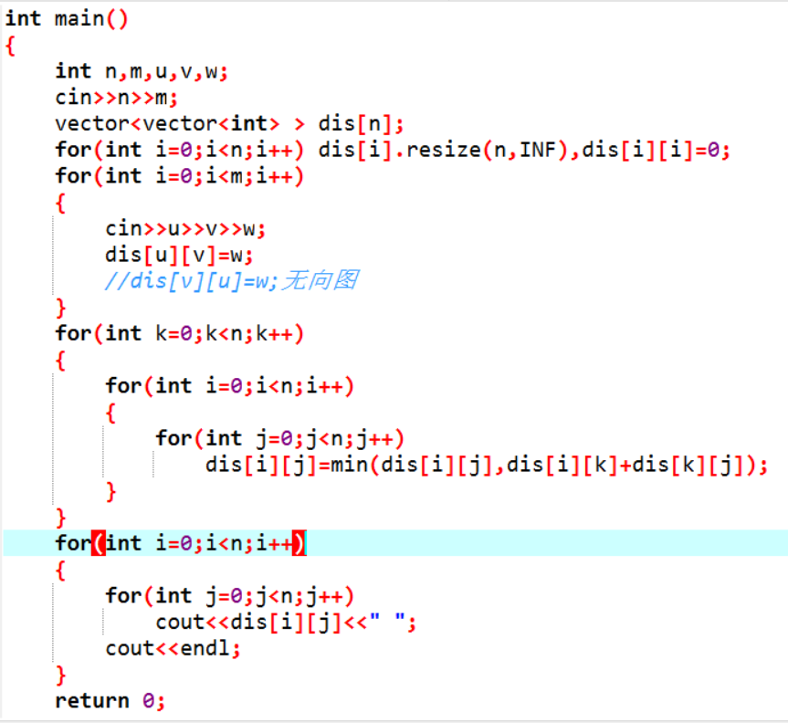
Floyd
举个简单的栗子：
右图为求任意两
点之间的最短距离->

Slide 33
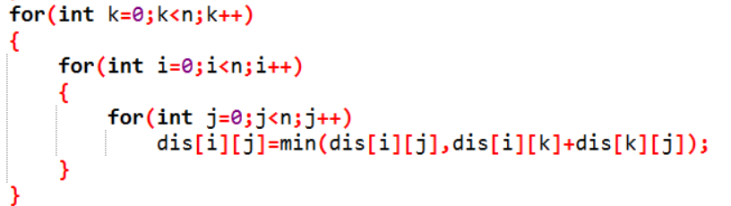
Floyd
记住下面的代码：

Slide 34
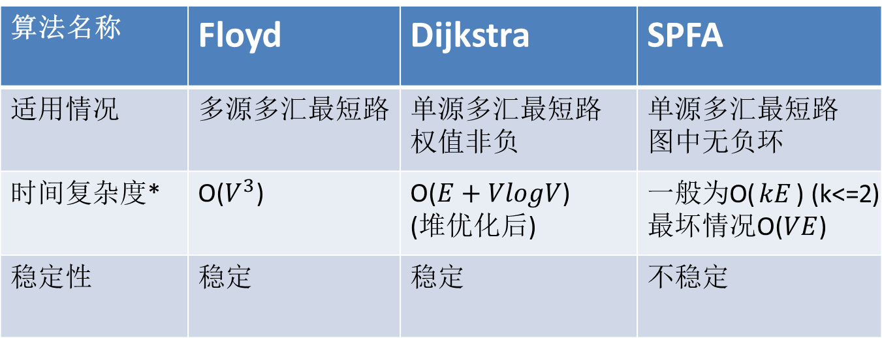
最短路
算法名称 | Floyd | Dijkstra | SPFA
适用情况 | 多源多汇最短路 | 单源多汇最短路 权值非负 | 单源多汇最短路 图中无负环
时间复杂度*
稳定性 | 稳定 | 稳定 | 不稳定

Slide 35
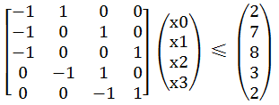
4.差分约束
1.数形结合
如若一个系统由n个变量和m个不等式组成，并且这m个不等式对应的系数矩阵中每一行有且仅有一个1和-1，其它的都为0，这样的系统称为差分约束( difference constraints )系统。不等式组可以表示成如图的系数矩阵。

Slide 36
差分约束
然后继续回到单个不等式上来，观察 x[i] - x[j] <= a[k]， 将这个不等式稍稍变形，将x[j]移到不等式右边，则有x[i] <= x[j] + a[k]，然后我们令a[k] = w(j, i)，再将不等式中的i和j变量替换掉，i = v， j = u，将x数组的名字改成d（以上都是等价变换，不会改变原有不等式的性质），则原先的不等式变成了以下形式：d[u] + w(u, v) >= d[v]。这时候联想到SPFA中的一个松弛操作：
if(d[u] + w(u, v) < d[v]) d[v] = d[u] + w(u, v);
对比上面的不等式，两个不等式的不等号正好相反，但是再仔细一想，其实它们的逻辑是一致的，因为SPFA的松弛操作是在满足小于的情况下进行松弛，力求达到d[u] + w(u, v) >= d[v]，而我们之前令a[k] = w(j, i)，所以我们可以将每个不等式转化成图上的有向边：
对于每个不等式 x[i] - x[j] <= a[k]，对结点 j 和 i 建立一条 j -> i的有向边，边权为a[k]，求x[n-1] - x[0] 的最大值就是求 0 到n-1的最短路。

Slide 37
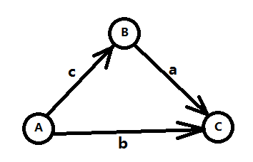
差分约束
三角不等式
如果还没有完全理解，我们可以先来看一个简单的情况，如下三个不等式：
B - A <= c (1)
C - B <= a (2)
C - A <= b (3)
我们想要知道C - A的最大值，通过(1) + (2)，可以得到 C - A <= a + c，所以这个问题其实就是求min{b, a+c}。将上面的三个不等式按照数形结合 中提到的方式建图如上：

Slide 38
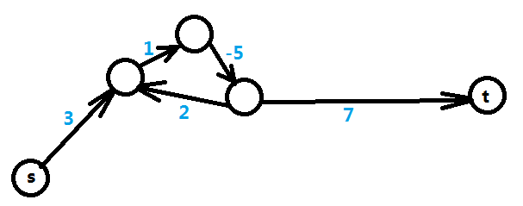
差分约束
解的存在性
上面提到最短路的时候，会出现负权圈或者根本就不可达的情况，所以在不等式组转化的图上也有可能出现上述情况，先来看负权圈的情况：
路径中出现负权圈，则表示最短路无限
小，即不存在最短路。X[t] - X[s]的
最大值 不存在。

Slide 39
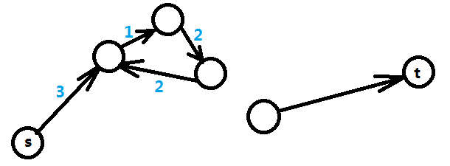
差分约束
再来看另一种情况，即从起点s无法到达t的情况：
表明X[t]和X[s]之间并没有约束关系，
这种情况下X[t] - X[s]的最大值是无
限大，这就表明了X[t]和X[s]的取值
有无限多种。

Slide 40
差分约束
不等式标准化
如果给出的不等式有"<="也有">="，又该如何解决呢？很明显，首先需要关注最后的问题是什么，如果需要求的是两个变量差的最大值，那么需要将所有不等式转变成"<="的形式，建图后求最短路；相反，如果需要求的是两个变量差的最小值，那么需要将所有不等式转化成">="，建图后求最长路。
如果有形如：A - B = C 这样的等式呢？我们可以将它转化成以下两个不等式：A - B >= C (1) A - B <= C (2)

Slide 41
差分约束
再通过上面的方法将其中一种不等号反向，建图即可。
最后，如果这些变量都是整数域上的，那么遇到A - B < C这样的不带等号的不等式，我们需要将它转化成"<="或者">="的形式，即 A - B <= C - 1。

Slide 42
差分约束的经典应用
1、线性约束
线性约束一般是在一维空间中给出一些变量（一般定义位置），然后告诉你某两个变量的约束关系，求两个变量a和b的差值的最大值或最小值。
【例题1】N个人编号为1-N，并且按照编号顺序排成一条直线，任何两个人的位置不重合，然后给定一些约束条件。X(X <= 100000)组约束Ax Bx Cx(1 <= Ax < Bx <= N)，表示Ax和Bx的距离不能大于Cx。Y(X <= 100000)组约束Ay By Cy(1 <= Ay < By <= N)，表示Ay和By的距离不能小于Cy。如果这样的排列存在，输出1-N这两个人的最长可能距离，如果不存在，输出-1，如果无限长输出-2。

Slide 43
差分约束的经典应用
题意：N个人的位置在一条直线上呈线性排列，某两个人的位置满足某些约束条件，最后要求第一个人和最后一个人的最长可能距离。
那么我们可以列出一些约束条件如下：
1、对于所有的Ax Bx Cx，有 d[Bx] - d[Ax] <= Cx；
2、对于所有的Ay By Cy，有 d[By] - d[Ay] >= Cy；
3、然后根据我们的设定，有 d[x] - d[x-1] >= 1 (1 < x <= N) （这个条件是表示任何两个人的位置不重合）
而我们需要求的是d[N] - d[1]的最大值，即表示成d[N] - d[1] <= T，要求的就是这个T。

Slide 44
差分约束的经典应用
于是我们将所有的不等式都转化成d[x] - d[y] <= z的形式，如下：
1、d[Bx] - d[Ax] <= Cx
2、d[Ay] - d[By] <= -Cy
3、d[x-1] - d[x] <= -1
对于d[x] - d[y] <= z，令z = w(y, x)，那么有 d[x] <= d[y] + w(y, x)，所以当d[x] > d[y] + w(y, x)，我们需要更新d[x]的值，这对应了最短路的松弛操作，于是问题转化成了求1到N的最短路。

Slide 45
差分约束的经典应用
2、区间约束
【例题2】给定n（n <= 50000）个整点闭区间和这个区间中至少有多少整点需要被选中，每个区间的范围为[ai, bi]，并且至少有ci个点需要被选中，其中0 <= ai <= bi <= 50000，问[0, 50000]至少需要有多少点被选中。
例如3 6 2 表示[3, 6]这个区间至少需要选择2个点，可以是3,4也可以是4,6（总情况有 C(4, 2)种 ）。

Slide 46
差分约束的经典应用
这类问题就没有线性约束那么明显，需要将问题进行一下转化，考虑到最后需要求的是一个完整区间内至少有多少点被选中，试着用d[i]表示[0, i]这个区间至少有多少点能被选中，根据定义，可以抽象出 d[-1] = 0，对于每个区间描述，可以表示成d[ bi ] - d[ ai - 1 ] >= ci，而我们的目标要求的是 d[ 50000 ] - d[ -1 ] >= T 这个不等式中的T，将所有区间描述转化成图后求-1到50000的最长路。
这里忽略了一些要素，因为d[i]描述了一个求和函数，所以对于d[i]和d[i-1]其实是有自身限制的，考虑到每个点有选和不选两种状态，所以d[i]和d[i-1]需要满足以下不等式： 0 <= d[i] - d[i-1] <= 1 （即第i个数选还是不选）

Slide 47
差分约束的经典应用
3、未知条件约束
未知条件约束是指在不等式的右边不一定是个常数，可能是个未知数，可以通过枚举这个未知数，然后对不等式转化成差分约束进行求解。
这个今天有一道题目，下午结合题目具体分析；

Slide 48
差分约束
最短路还有差分约束的经典应用主要是它们结合以前学过的知识使用，先好好看看PPT，再做题。

